Slide 1
Государственное бюджетное дошкольное образовательное учреждение детский сад № 4 комбинированного вида Пушкинского района г. Санкт-Петербурга
Условия для оздоровления воспитанников.
Подготовительная группа № 5 «Незабудка»

Slide 2
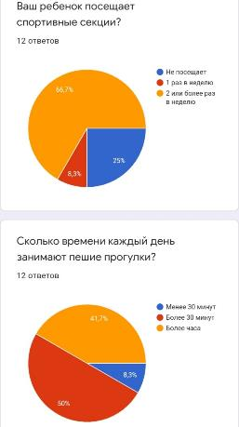
Анкета для родителей
«Двигательная активность детей дома»

Slide 3
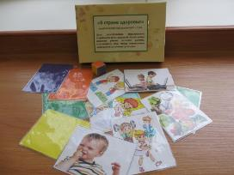
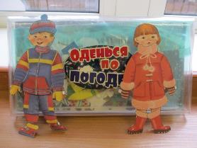
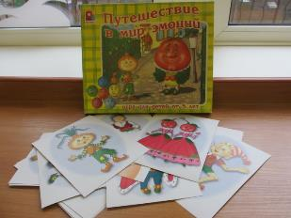
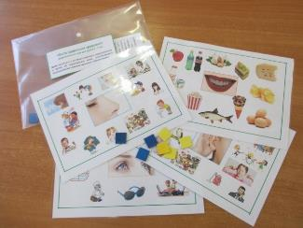
Игры по валеологии:
«Быть здоровым здорово!» направлена на закрепление и систематизацию здорового образа жизни.
«Путешествие в мир эмоций» направлена на развитие эмоционального мира детей, умение чувствовать настроение персонажей игры.
«В стране здоровья» направлена способствовать формированию потребности вести здоровый образ жизни.
«Оденься по погоде» направлена на закрепление здорового образа жизни.

Slide 4
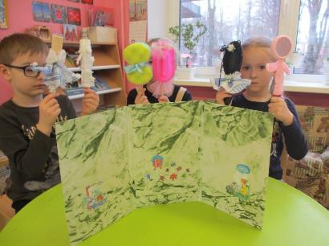
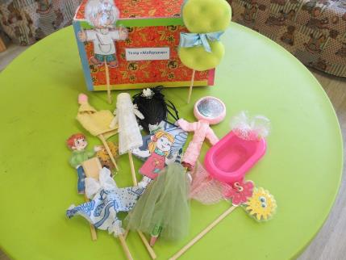
Театр «Мойдодыр»

Slide 5
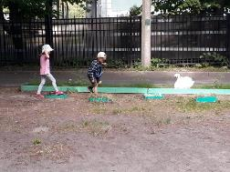
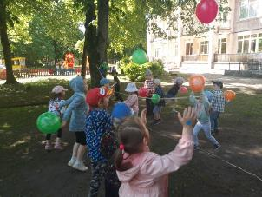
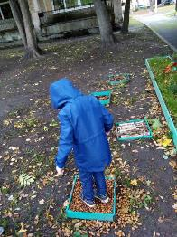
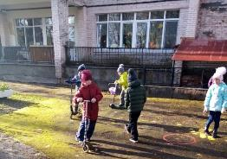
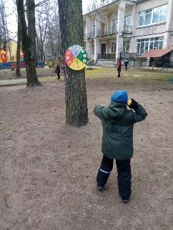
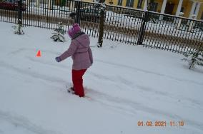
Условия двигательной активности на прогулке.
Волейбольная сетка летом.
Самокаты, лыжи
Дартс «Состав числа»
Сенсорная тропа с наполнителем по сезону

